Slide 1

第四章
类 和 对 象

Slide 2

第四章 类和对象
4.1 面向对象的思想
4.2 面向对象程序设计的特点
4.3 类与对象
4.4 构造函数与析构函数
4.5 数据成员的初始化

Slide 3
4.3 类与对象

Slide 4
什么是类
类是具有相同属性和行为的一组实体的集合，它为属于该类的全部实体提供了统一的抽象描述，其内部包括属性和行为两个主要部分。

Slide 5
一、类
从语言的角度来说，类可以看作是一种数据类型，类似于int 、double、用户自定义的结构体。
类是一种用户自定义的数据类型。
数据成员（描述属性）
成员函数（描述行为）
复杂的数据类型
利用类可以实现数据的封装、隐藏、继承与派生。
利用类易于编写大型复杂程序，其模块化程度比C中采用函数更高。

Slide 6
每一个实体都可以作为对象，每个对象都属于一个特定的类型。
什么是对象
有了上述说明后，类与对象的关系如同int类型与变量n之间的关系一样。而对象是具有这种类型的变量。

Slide 7
如何使用
先声明一个类的类型，然后再定义该类的若干对象。
对象可以看做是类这种类型的一个变量。
类是抽象的，不占内存，而对象是具体的，要占用内存空间。

Slide 8
1、类的定义
类的定义包含两部分：类头和类体，类头由关键字class 及其后面的类名构成；类体由一对大括号包围起来，一般情况下，类定义后面接一个分号。
在C++中声明类的一般形式为：
class <类名>
{
数据成员声明;
成员函数声明;
…………;
};
<各个成员函数的实现>;
变量声明
函数原型声明
别忘了必须用分号结束！

Slide 9
类中所有的成员都能够从外部任意访问吗
NO!
要根据它们的访问权限

Slide 10
关于访问权限
类成员访问权限
  公有（public）成员：可以在类外访问。
  私有（private）成员：只能被该类的成员函数访问。
  保护（protected）成员：只能被该类的成员函数或派生类的成员函数访问。
数据成员通常是私有的。
成员函数通常有一部分是公有的，一部分是私有的。公有成员函数可在类外被访问，也称之为类的接口。

Slide 11
类的定义
class <类名>
{
private:
<私有数据成员和成员函数>;
protected:
<保护数据成员和成员函数>;
public:
<公有数据成员和成员函数>;
};
<各个成员函数的实现>;
成员函数的实现方法既可以定义在类的内部也可以定义在类的外部！

Slide 12
类的数据成员
数据成员的声明和定义
类的数据成员的声明方式同变量声明相同，数据成员可以是任意类型，包括基本数据类型，例如整型、字符，也可以包括复杂类型，例如结构、结构数组和类类型。
数据成员声明的一般形式：
类型名 对象名；
例如：
  int x;
缺省了访问权限定义，数据成员整型变量x为私有数据成员

Slide 13
类的成员函数
成员函数的声明和定义
函数的原型声明要写在类的主体中，原型说明了函数的形参表和返回值类型。而函数的具体定义是写在类定义之外的。与普通函数不同的是，定义函数时要指明类的具体名称。
成员函数定义的一般形式：
  函数类型 类名::成员函数名([形参表])
  {
  函数体
  }

Slide 14
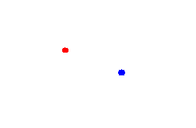
举个例子吧 ！
声明一个Point类：
属性：点坐标
行为：指定 点的坐标位置
相对移动点到指定位置
显示当前点的坐标位置
(∆x, ∆y)
(x1,y1)
(x2,y2)

Slide 15
Point类的数据成员声明
1、访问权限默认为私有
class Point
{
int x, y;
};
2、数据成员不能在类体中显式地初始化。
int x=0,y=0; 显式初始化，错误！！
Notes:
注意：同一问题可能有不同的抽象结果——根据解决问题的要求不同，产生的抽象成员可能不同

Slide 16
Point类的成员函数声明
类的成员函数的声明在类体内：
class Point
{
int x,y;
public:
void setPoint(int x,int y);
void move(int x1,int y1);
void display(); //声明了3个成员函数
};
成员函数的定义可放在类体内，也可在类体外。
Notes:
外部接口：此对象利用它与其它对象发生联系。
特定的访问权限：在对象外部不能访问或修改受保护的内部实现细节。

Slide 17
Point类的声明
#include <iostream.h>
class Point //定义类 Point
{
int x,y; //数据成员
public:
void setPoint (int x1,int y1){x=x1;y=y1;}
void move(int x1,int y1);
void display();
};
void Point:: move(int x1,int y1)
{ x=x+x1;y=y+y1; }
void Point::display()
{ cout << "x=" << x << ",y=" << y <<endl; }
在类体内定义成员函数
在类体外定义成员函数

Slide 18
定义好的类如何使用呢
还需要具有“对象”和 “对象成员引用”的概念

Slide 19
二、对象
声明了数据类型“类”之后，就可以像定义int、float等数据类型变量那样去建立类的变量。只是将“类”类型的变量叫类对象，或类实例（实体）。
这个所谓的“对象”是指将一组和使用该数据的一组操作或过程封装起来，形成独立的实体。
这样必须定义实体的变量。对类来说就是为该类定义一个对象。

Slide 20
定义类对象称为类的实例化
  类对象定义的一般形式：
1、类名 类对象名;
例如：Point a;
2、类名 类对象指针名;
例如：Point *p;
注意： p =new Point; 动态创建一个对象
p=&a; 获取已定义对象的地址
delete p; 动态创建的对象可在不需要时释放

Slide 21
对象成员的引用
class Point
{ int x,y;
public:
void setPoint(int x,int y);
void move(int x1,int y1);
void display();
};
数据成员
  对象名. 成员名
  或：对象指针名->成员名
  例：a.x a.y 或 p->x p->y
成员函数
  对象名. 成员名（参数表）
  或：对象指针名->成员名（参数表）
  例：a.setPoint(10, 10) a.move(5,3) a.display()
  p->setPoint(5, 6) p-> move(2,5) p-> display()
Point a;
Point *p;

Slide 22
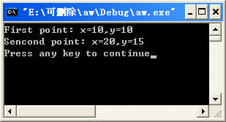
应用：
X方向移动10，y方向移动5
a(10,10)
a ？
(x1,y1)
(x2,y2)
运行结果：
void main(){
Point a;
a.setPoint(10,10);
cout << "First point：";
a.display();
a. move(10,5);
cout << "Sencond point：";
a.display();
}

Slide 23
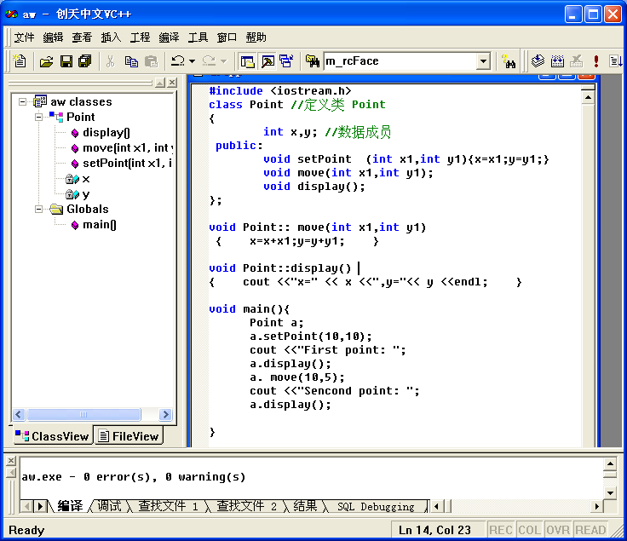
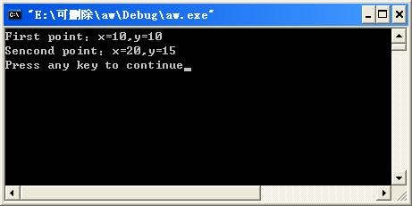

Slide 24




再看一个例子！
声明一个Circle类：
属性：圆心坐标和半径
行为：指定圆的半径和圆心坐标
相对移动当前圆到指定位置
扩大当前圆到指定半径大小
缩小当前圆到指定半径大小
显示当前圆的半径和圆心坐标
创建一个指定位置及半径的圆
缩小
扩大
移动

Slide 25
定义Circle类
  class Circle //定义类 Circle
  {
  private: //定义私有成员，供内部使用
  int x,y,r; //数据成员
  public: //定义公有成员，作为类与外界的接口
  void setvalue (int x1,int y1,int r1);
  void move(int x1,int y1);
  void enlarge(int r1);
  void reduce(int r1);
  void display()
  { //成员函数，定义在类体中
  cout << "圆心：" << "（" << x << ", " << y << "）";
  cout << "半径：" << r << endl;
  }
  };
//成员函数，定义在类外

Slide 26
类成员函数的类外定义
  void Circle::setvalue (int x1,int y1,int r1)
  {
  x=x1;y=y1; r=r1;
  }
  void Circle ::move(int x1,int y1)
  {
  x=x+x1;y=y+y1;
  }
  void Circle ::enlarge(int r1)
  {
  r=r+r1;
  }
  void Circle ::reduce(int r1)
  {
  r=r-r1;
  }

Slide 27
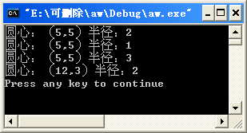
圆C: O(5,5) r=2cm
缩小到：r=1
扩大到: r=3
移动点C:
O(5,5) → O(12,3)
void main()
{
Circle c;
c. setvalue(5,5,2);
c.display();
c. reduce(1);
c.display();
c. enlarge(2);
c.display();
c. reduce(1);
c. move(7,-2);
c.display();
}
运行结果：

Slide 28
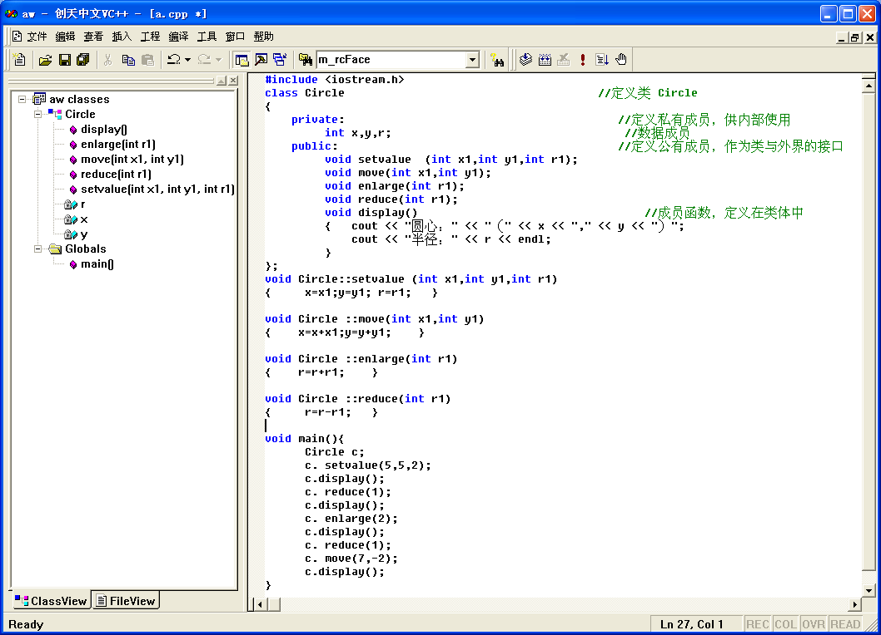
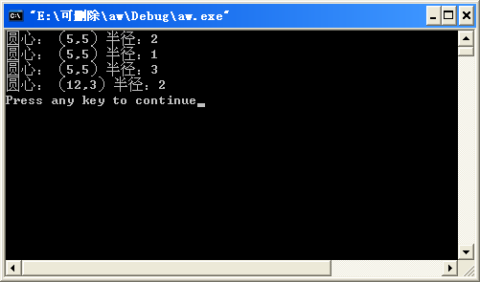

Slide 29
类的数据成员如何初始化
构造函数

Slide 30
4.4 构造函数和析构函数

Slide 31
一、构造函数
构造函数和析构函数都是类的成员函数，但是他们是特殊的成员函数，不用调用便自动执行，而且这些函数的名字与类的名字有关.
问题提出：类的数据成员如何初始化？
  类定义体中不能在定义时初始化数据成员,数据成员的值是无定义的。
  C++提供了一个方法：利用类的构造函数来初始化类的数据成员.

Slide 32
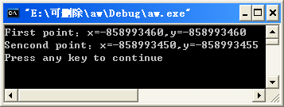
#include <iostream.h>
class Point //定义类 Point
{
int x,y; //数据成员
public:
void setPoint (int x1,int y1){x=x1;y=y1;}
void move(int x1,int y1);
void display();
};
void Point:: move(int x1,int y1)
{ x=x+x1;y=y+y1; }
void Point::display()
{ cout << "x=" << x << ",y=" << y <<endl; }
void main(){
Point a;
a.setPoint(10,10);
cout << "First point：";
a.display();
a. move(10,5);
cout << "Sencond point：";
a.display();
}
运行结果：
运行结果：

Slide 33
1、构造函数
构造函数是类的一个特殊成员函数
  它与类同名
  没有返回值（甚至连关键字void也不能有）
  在创建类的对象时,编译器会自动调用类的“构造函数”
可以在构造函数中执行初始化成员变量的操作。

Slide 34
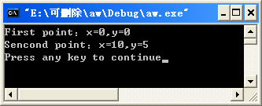
#include <iostream.h>
class Point //定义类 Point
{
int x,y; //数据成员
public:
Point ( ){x=0;y=0;} //定义构造函数
void setPoint (int x1,int y1){x=x1;y=y1;}
void move(int x1,int y1);
void display();
};
void Point:: move(int x1,int y1)
{ x=x+x1;y=y+y1; }
void Point::display()
{ cout << "x=" << x << ",y=" << y <<endl; }
void main(){
Point a;
cout << "First point：";
a.display();
a. move(10,5);
cout << "Sencond point：";
a.display();
}
运行结果：

Slide 35
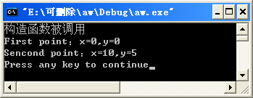
#include <iostream.h>
class Point //定义类 Point
{
int x,y; //数据成员
public:
Point () //定义构造函数
{ x=0;y=0;
cout << “构造函数被调用" <<endl;
}
void setPoint (int x1,int y1){x=x1;y=y1;}
void move(int x1,int y1);
void display();
};
void Point:: move(int x1,int y1)
{ x=x+x1;y=y+y1; }
void Point::display()
{ cout << "x=" << x << ",y=" << y <<endl; }
void main(){
Point a;
cout << "First point：";
a.display();
a. move(10,5);
cout << "Sencond point：";
a.display();
}
运行结果：

Slide 36
2、构造函数的形式参数
Point (){x=0;y=0;} //定义无参构造函数
对应的类对象声明：Point a;
Point (int x1,int y1){x=x1;y=y1;}
//定义有参构造函数
对应的类对象声明：Point a(0,0);
或： Point a(3,5);

Slide 37
#include <iostream.h>
class Point //定义类 Point
{
int x,y; //数据成员
public:
Point (int x1,int y1){x=x1;y=y1;} //有参构造函数
void setPoint (int x1,int y1){x=x1;y=y1;}
void move(int x1,int y1);
void display();
};
void Point:: move(int x1,int y1)
{ x=x+x1;y=y+y1; }
void Point::display()
{ cout << "x=" << x << ",y=" << y <<endl; }
void main(){
Point a(0,0);
cout << "First point：";
a.display();
a. move(10,5);
cout << "Sencond point：";
a.display();
}
运行结果：

Slide 38
2、构造函数的形式参数
Point (int x1=0,int y1=0){x=x1;y=y1;}
//定义带默认值的有参构造函数
对应的类对象声明：Point a();
或： Point a(3,5);
或： Point a(6);

Slide 39
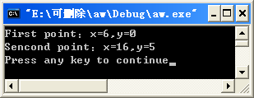
#include <iostream.h>
class Point //定义类 Point
{
int x,y; //数据成员
public:
Point (int x1=0,int y1=0){x=x1;y=y1;}
//带默认值的有参构造函数
void setPoint (int x1,int y1){x=x1;y=y1;}
void move(int x1,int y1);
void display();
};
void Point:: move(int x1,int y1)
{ x=x+x1;y=y+y1; }
void Point::display()
{ cout << "x=" << x << ",y=" << y <<endl; }
void main(){
Point a(6);
cout << "First point：";
a.display();
a. move(10,5);
cout << "Sencond point：";
a.display();
}
运行结果：

Slide 40
#include "stdafx.h"
#include <iostream.h>
class Point //定义类 Point
{
int x,y; //数据成员
public:
Point (int x1=0,int y1=0){x=x1;y=y1;}
//带默认值的有参构造函数
void setPoint (int x1,int y1){x=x1;y=y1;}
void move(int x1,int y1);
void display();
};
void Point:: move(int x1,int y1)
{ x=x+x1;y=y+y1; }
void Point::display()
{ cout << "x=" << x << ",y=" << y <<endl; }
void fun(int x=10,int y=188)
{
cout<<x+y<<endl;
}
int main(int argc, char* argv[])
{
fun();
Point a;
cout << "First point：";
a.display();
a. move(10,5);
cout << "Sencond point：";
a.display();
return 0;
}

Slide 41
3、重载构造函数
构造函数可以象普通函数一样被重载,C++根据说明中的参数个数和类型选择合适的构造函数.
例：在Point类中重载构造函数
Point (){x=0;y=0;} //定义构造函数
Point (int x1,int y1){x=x1;y=y1;} //有参构造函数

Slide 42
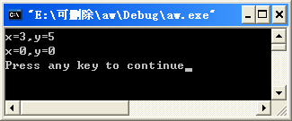
#include <iostream.h>
class Point //定义类 Point
{
int x,y; //数据成员
public:
Point (){x=0;y=0;} //重载构造函数
Point (int x1,int y1){x=x1;y=y1;}
void setPoint (int x1,int y1){x=x1;y=y1;}
void move(int x1,int y1);
void display();
};
void Point:: move(int x1,int y1)
{ x=x+x1;y=y+y1; }
void Point::display()
{ cout << "x=" << x << ",y=" << y <<endl; }
void main(){
Point a(3,5);
Point b();
a.display();
b.display();
}
运行结果：

Slide 43
4、默认构造函数
如果一个类没有定义构造函数,编译器会自动生成一个不带参数的构造函数，称为默认构造函数，在程序中定义一个对象而没有指明初始化时,编译器便按默认构造函数来初始化该对象。
class Point{
public：
Point( ){ }
...
}

Slide 44
5、对象指针
void main()
{
Point a(12,6),*p=new Point(5,12);
cout<<“First point: ”;
a. dispoint();
cout<<“Sencond point: ”;
p->dispoint();
delete p;
} 执行结果如下：
First point: (12,6)
Second point: (5,12)
注意：在动态创建对象时，要调用类的构造函数。

Slide 46
析构函数的引出
问题的提出：
对象消失时应做一些扫尾工作？
一个类的对象在生命期间分配了资源，这些资源需要在对象不复存在以前被释放.（例如,如果构造函数中动态分配了内存，这块内存在对象消失之前必须被释放.）
与构造函数对应的是析构函数,当一个对象消失时, 系统会自动调用类的析构函数。

Slide 47
二、析构函数
析构函数名字：符号“~”＋类名
析构函数没有参数
没有返回值.
一个类中只可能定义一个析构函数，所以析构函数不能重载。
析构函数在对象生命期结束时被编译器自动调用。

Slide 48
析构函数声明形式为：
class 类名
{
public :
类名（形参）; //构造函数
~类名（）; //析构函数
...
}；
类名:: ~类名（） //析构函数的实现
{ 函数体 }

Slide 49
如：
#include <iostream.h>
class Point //定义类 Point
{
int x,y; //数据成员
public:
Point () //定义构造函数
{ x=0;y=0;
cout << "构造函数被调用" <<endl;
}
~Point(); //定义析构函数
void setPoint (int x1,int y1){x=x1;y=y1;}
void move(int x1,int y1);
void display();
};
Point:: ~ Point(int x1,int y1)
{ cout<< "析构函数被调用！！ "; }
………………
……………………
void main(){
Point a,*p=new Point ;
cout << "First point：";
a.display();
p->setPoint(10,5);
cout << "Sencond point：";
p->display();
delete p;
}

Slide 50
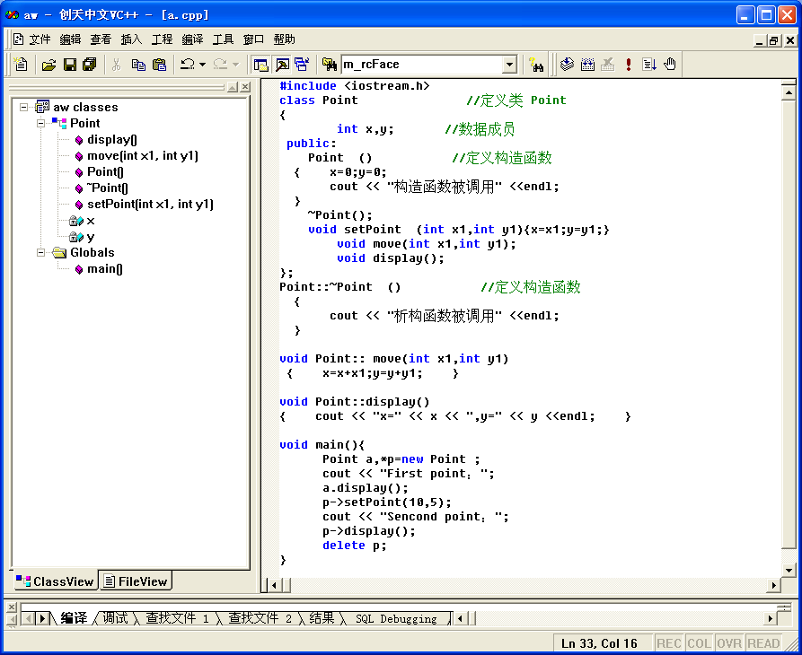
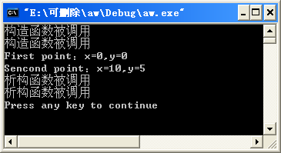

Slide 51
默认析构函数
如同默认构造函数一样，如果一个类没有定义析构函数，编译器会自动生成一个默认析构函数,其格式如下:
<类名>::~<默认析构函数名>()
{
}
默认析构函数是一个空函数

Slide 52
析构函数的自动调用
当对象超出其定义范围时（即释放该对象时），编译器自动调用析构函数。在以下情况下，析构函数也会被自动调用。
如果一个对象被定义在一个函数体内，则当这个函数结束时，该对象的析构函数被自动调用
若一个对象是使用new运算符动态创建的，在使用delete运算符释放它时，delete将会自动调用析构函数

Slide 53
构造函数与析构函数
构造函数和析构函数是两个非常特殊的函数:它们都没有返回值。
对于构造函数和析构函数而言，我们在定义的时候应该把它们定义成public类型的，因为这两个函数也要遵循类的成员函数的访问限制，虽然我们没有显式的调用它们。
构造函数和析构函数不能显式的被调用。

Slide 55
课后作业
1、生成一个Rectangle类，描述长方形，具有length属性和width属性，其成员函数计算长方形的perimeter(周长)和area(面积)。
2、实现表示学生的类Student,属性包括名字，学号，性别和成绩，行为包括:属性的设置和显示等，编程实现。

Slide 57
4.5 数据成员的初始化

Slide 58
4.5 数据成员的初始化
1．在构造函数的函数体中进行初始化。
2．在构造函数的头部初始化。
3．混合初始化。
4．拷贝构造函数

Slide 59
在构造函数的函数体中初始化
class Person
{ char m_strName[20]; int m_nAge; int m_nSex;
public:
Person(){ strcpy(m_strName,”XXX”); m_nAge=0; m_nSex=0; }
Person(char *name, int age, char sex)
{ strcpy(m_strName, name); m_nAge = age;
m_nSex = (sex == 'm'?0:1); }
}
例如, 当遇到声明
Person personl(“Zhang3”, 19, ‘f’);
Person person2 = Person(“Zhang3”, 19, ‘f’);

Slide 60
2.在构造函数的头部初始化。
其格式为：
<类名>::<构造函数>(<参数表>)：<变量1>（<初值1>）, …, <变量n>（<初值n>）
{
……
}
例如
Person::Person(): m_nAge(0), m_nSex(0)
{ }

Slide 61
3.混合初始化 。
例如
Person::Person(): m_nAge(0), m_nSex(0)
{
strcpy(m_strName, “XXX”);
}

Slide 63
定义一个Person类，用来说明人员类对象
// Example ：定义Person类
class Person
{private:
char m_strName[20];
int m_nAge;
int m_nSex;
public:
void Register(char *name, int age, char sex);
char *GetName();
int GetAge();
char GetSex();
void ShowMe();
};
变量命名原则

Slide 64
编写Person类成员函数的定义。
// Example ：Person类成员函数的定义
void Person:: Register(char *name, int age, char sex)
{ strcpy(m_strName, name);
m_nAge = age;
m_nSex = (sex == 'm'?0:1);
}
char *Person:: GetName()
{ return m_strName; }

Slide 65
编写Person类成员函数的定义。
// Example ：Person类成员函数的定义
int Person:: GetAge()
{ return m_nAge; }
char Person:: GetSex()
{ return (m_nSex == 0?'m':'f'); }
void Person:: ShowMe()
{ cout << GetName() << '\t' << GetAge() << '\t' << GetSex() << endl; }

Slide 66
// Example ： 输入和输出
void main()
{ char name[20], sex; int age;
Person person1, person2;
cout << "Enter a person's name, age and sex:";
cin >> name >> age >> sex;
person1.Register(name, age, sex);
cout << "person1: \t"; person1.ShowMe();
person1.Register("Zhang3", 19, 'm');
cout << "person1: \t"; person1.ShowMe();
// person2 = person1; //对象之间的赋值
cout << "person2: \t"; person2.ShowMe();
}

Slide 67
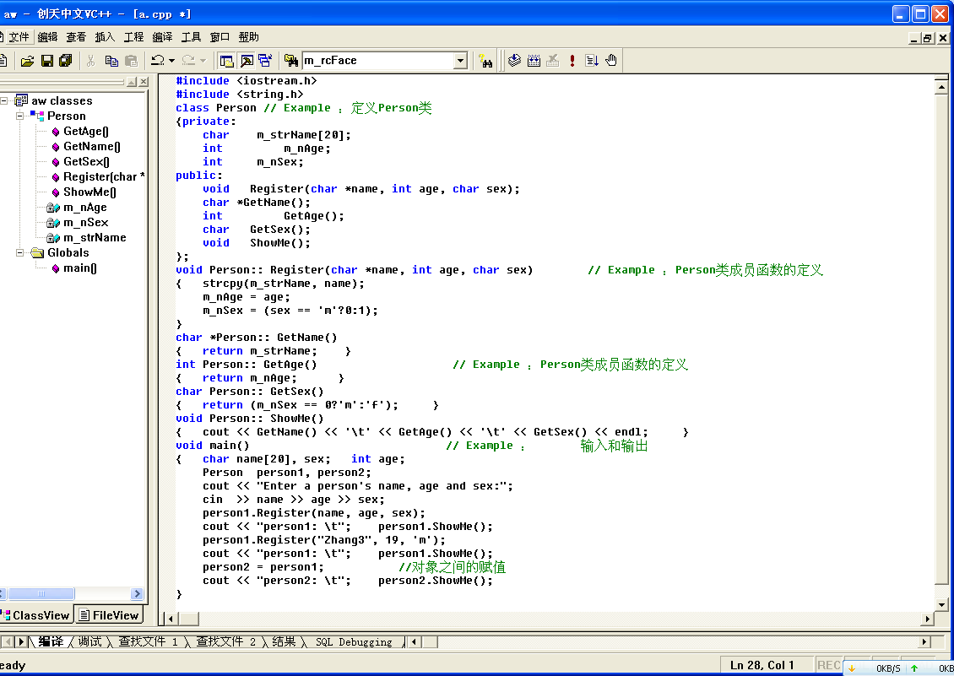

Slide 68
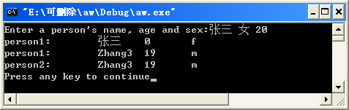

Slide 69
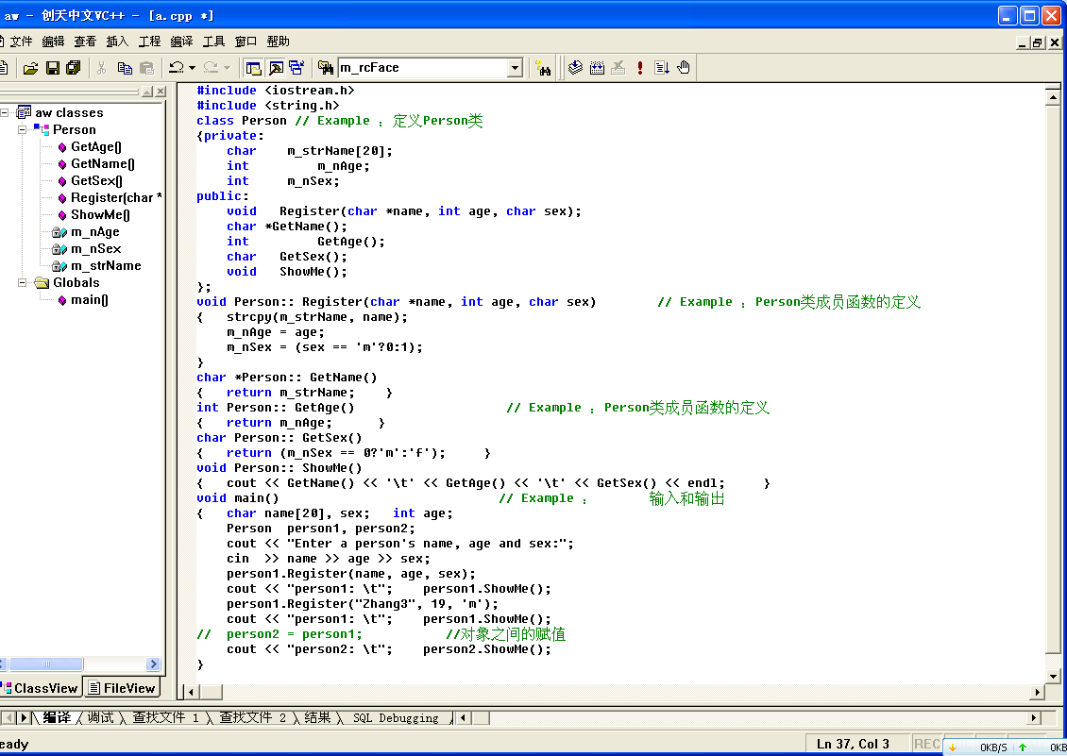

Slide 70
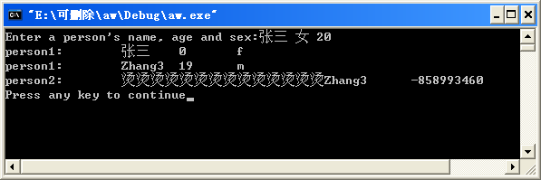

Slide 71
又如：定义一个Person类（带构造函数）
// Example ：定义Person类
class Person
{private:
char m_strName[20]; int m_nAge; int m_nSex;
public:
person(const char *name, int age, char sex) //构造函数
{strcpy(m_strName, name);m_nAge = age;
m_nSex = (sex =='m'?0:1);}
Person(){ strcpy(m_strName,"XXX"); m_nAge=0; m_nSex=0; }
void Register(char *name, int age, char sex);
char * GetName();
int GetAge();
char GetSex();
void ShowMe();
};

Slide 72
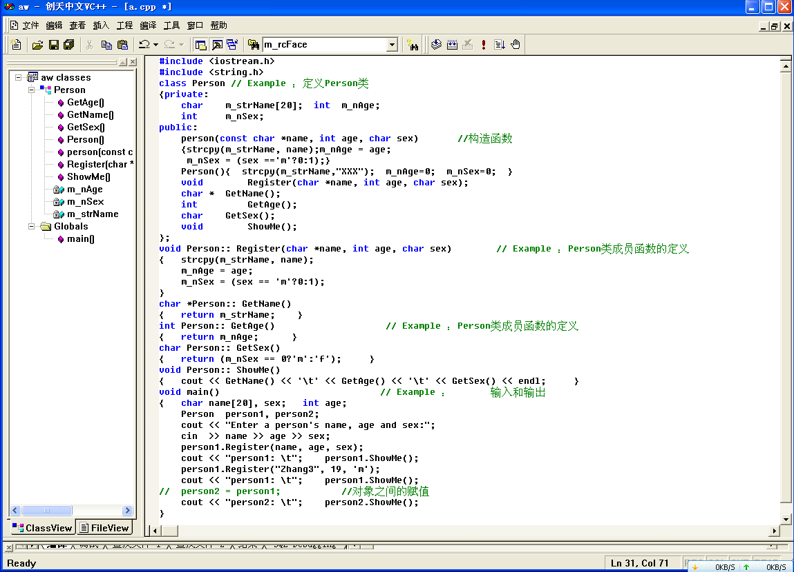

Slide 73
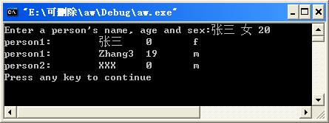

Slide 74
4.6 对象与指针
指向对象的指针
类名 *指针变量名表；
例： Person person1(“Zhang3”,19,’f’);
  Person *ptr=&Person1;
  ptr->ShowMe();
动态存储
  名字指针＝new 名字(名字初始化值);
  delete 名字指针;
  例: Person *p=new Person;
  delete p;

Slide 76
4.8 MFC的CString类 (#include <afx.h>)
MFC(Microsoft Foundation Class) 微软提供的一个基础类库
赋值/连接运算
=、 +、 +=
比较运算
<、<=、==、Compare、CompareNoCase

Slide 77
CString类(续)
截取运算
Mid CString Mid ( int nFirst, int nCount)
Left CString Left ( int nCount)
Right CString Right ( int nCount)
转换运算
MakeUpper void MakeUpper( )
MakeLower void MakeLower( )
MakeReverse void MakeReverse( )

Slide 78
CString类(续)
查看字符信息
GetAt TCHAR GetAt( int nIndex)
GetLength int GetLength( )
IsEmpty BOOL IsEmpty( )
修改字符信息
SetAt void SetAt(int nIndex, TCHAR ch)
Insert void Insert(int nIndex, TCHAR ch)
Delete void Delete(int nIndex, int nCount=1)
格式化输出
Format void Format(LPCTSTR lpszFormat, …)

Slide 79
数据类型
TCHAR
在非UNICODE环境下（一般为ANSI环境， ANSI是一种美国国家标准，用8位字符编码 ），TCHAR = char
UNICODE----统一的字符编码标准，采用双字节对字符进行编码(16位字符编码，支持各种语言 ) 。
LPCTSTR
L表示long指针，这是为了兼容16位操作系统遗留下来的，P表示这是一个指针,C表示你的字符是否使用UNICODE,如果你的程序定义了UNICODE或者其他相关的宏，那么这个字符或者字符串将被作为UNICODE字符串，否则就是标准的ANSI字符串。STR表示这个变量是一个字符串。所以LPCTSTR就表示一个指向常固定地址的可以根据一些宏定义改变语义的字符串。
LPCTSTR == const TCHAR *

Slide 80
CString类举例
#include <iostream.h>
#include <afx.h>
void main()
{ CString s;
s="123456789";
cout<<s<<endl;
s.MakeReverse();
cout<<s<<endl;
s.Format("s=%d",100);
cout<<s<<endl;
}

Slide 81
注意
需要调整开发环境中Project 下拉菜单的Settings菜单项的General选项卡的Microsofit Foundation Classes项的Not Using MFC Use MFC

Slide 82
4.9 MFC的CTime类和CTimeSpan类
构造函数
CTime（）
CTime（const CTime &timeSrc）
CTime（int nYear, int nMonth, int nDay, int nHour,
int nMin, int nSec, int nDST=-1）
GetCurrentTime（） //用于创建一个代表当前时间的CTime对象
例： CTime time= CTime:: GetCurrentTime（）
截取函数
int GetYear（）
int GetMonth（）
int GetDay（）

Slide 83
4.9 MFC的CTime类和CTimeSpan类
转换函数
将CTime对象代表的时间转换成一个字符串输出
CString Format（LPCTSTR pformat）
%A----星期几 %B----月份名称 %d----日期
运算符
=、+、-……

Slide 84
CTime类举例
#include <iostream.h>
#include <afx.h>
void main()
{ CTime t;
CString s;
t=CTime( 1999, 3, 19, 22, 15, 0 );
s = t.Format( "%A, %B %d, %Y" );
cout<<s<<endl;
t = CTime::GetCurrentTime();
s = t.Format( "%A, %B %d, %Y" );
cout<<s<<endl;
}

Slide 85
CTimeSpan类
构造函数
CTimeSpan();
CTimeSpan(const CTimeSpan& timeSpanSrc);
CTimeSpan(LONG lDays, int nHours, int nMins, int nSecs);
方法
LONG GetDays( ); // 返回此CTimeSpan对象中的天数
int GetHours( ); // 返回此CTimeSpan对象中的小时数
int GetMinutes( ); // 返回此CTimeSpan对象中的分钟数

Slide 86
CTime类和CTimeSpan类的运算
= // 赋一个新的时间值
+，- // 将 CTime对象加上或减去一个CTimeSPan对象
+=, -= // 将CTime对象加上或减去一个CTimeSpan对象
>, <, >=, <=, ==，!= // 比较两个CTime对象
举例 :
CTime t1( 2000, 3, 19, 22, 15, 0 );
CTime t2( 2000, 3, 20, 22, 15, 0 );
CTimeSpan ts = t2 - t1; // 计算两日期的间隔
t2 += CTimeSpan( 1, 0, 0, 0 ); // 在某日期上加一间隔

Slide 87
#include <iostream.h>
#include <afx.h>
void main()
{ CTime t1,t2;
CTimeSpan ts;
t1=CTime( 1999, 3, 19, 22, 15, 0 );
t2=CTime:: GetCurrentTime();
ts=(t2-t1);
cout<<ts.GetDays()<<endl;
}

Slide 88
4.10 类的嵌套
class Employee{
CString m_sDepartment; // 工作部门
CString m_sName; // 姓名
CTime m_tBirthdate; // 出生日期
Position m_nPosition; // 职务
CTime m_tDateOfWork; // 参加工作时间
Salary m_Salary; // 工资
public:
Employee(LPCTSTR lpszDepart, LPCTSTR lpszName, CTime tBirthdate,Position nPosition, CTime tDateOfWork); // 构造函数
... ...
}

